Slide 1



BÀI 16: CÁC CẤU TRÚC ĐIỀU KHIỂN
(2 tiết)

Slide 2
CHÀO MỪNG CÁC EM
ĐẾN VỚI TIẾT HỌC HÔM NAY

Slide 3
KHỞI ĐỘNG
TRÒ CHƠI: ĐÚNG HAY SAI?

Slide 4
LUẬT CHƠI:
Mỗi đội chơi là 2 bạn.
Có 2 chủ đề lựa chọn: SINH HỌC và TOÁN
Mỗi chủ đề chứa các phiếu là các câu khẳng định, có thể là khẳng định đúng hoặc sai.
Trong thời gian 1 phút mỗi đội chơi được lựa chọn 1 chủ đề và bốc phiếu thuộc chủ đề mình lựa chọn.
Với mỗi phiếu lựa chọn đội chơi cần thực hiện:
Bạn số 1 đọc nội dung câu khẳng định.
Bạn số 2 trả lời bằng cách gật đầu hoặc lắc đầu.
Câu trả lời của mỗi lượt được ghi lại. Mỗi câu trả lời đúng nhận được 1 điểm. Đội nào giành được nhiều điểm hơn thì chiến thắng.

Slide 5
NỘI DUNG BÀI HỌC
1. Cấu trúc tuần tự, cấu trúc rẽ nhánh
2. Cấu trúc lặp
Tìm hiểu cấu trúc tuần tự
Tìm hiểu cấu trúc rẽ nhánh dạng thiếu
Tìm hiểu cấu trúc rẽ nhánh dạng đủ
Tìm hiểu cấu trúc lặp
Sơ đồ khối mô tả cấu trúc lặp

Slide 6
1. Cấu trúc tuần tự, cấu trúc rẽ nhánh
Hoạt động 1:
1. Trong trò chơi ở phần khởi động, điều kiện để cặp chơi được cộng một điểm là gì?
2. Việc đánh giá điểm gồm những bước nào? Em hãy viết các bước đó ra giấy?
1. Điều kiện để cặp chơi được cộng 1 điểm là trả lời đúng câu hỏi.
2. Với mỗi câu hỏi, việc đánh giá điểm gồm 2 bước:
Kiểm tra điều kiện nhóm trả lời câu hỏi đúng hay sai.
Nếu câu trả lời là đúng thì cộng cho nhóm 1 điểm.
Content Here

Slide 7


1. Cấu trúc tuần tự, cấu trúc rẽ nhánh
Hoạt động nhóm
Cấu trúc tuần tự, rẽ nhánh là gì?
Hãy nêu sơ đồ cấu trúc tuần tự, rẽ nhánh dạng thiếu và đủ? Giải thích?
Cấu trúc tuần tự: Thực hiện từ bước đầu tiên đến bước cuối cùng (kết thúc) theo thứ tự.
Cấu trúc rẽ nhánh: Kiểm tra điều kiện đúng hay sai. Nếu đúng sẽ thực hiện tiếp, nếu sai sẽ dừng thuật toán.

Slide 8
1. Cấu trúc tuần tự, cấu trúc rẽ nhánh
1. Cấu trúc tuần tự, cấu trúc rẽ nhánh
* Sơ đồ khối cấu trúc tuần tự
Cấu trúc tuần tự thực hiện lần lượt các lệnh theo trình tự từ:
Lệnh 1
Lệnh 2
Lệnh 3
Lệnh 1
02
Lệnh 2
Lệnh 3

Slide 9
1. Cấu trúc tuần tự, cấu trúc rẽ nhánh
1. Cấu trúc tuần tự, cấu trúc rẽ nhánh
* Sơ đồ khối cấu trúc rẽ nhánh dạng thiếu
Cấu trúc rẽ nhánh dạng thiếu:
Nếu Điều kiện trả lời đúng thì thực hiện Lệnh cộng 1 điểm.
02
Trả lời đúng
Đúng
Sai
Cộng 1 điểm

Slide 10
1. Cấu trúc tuần tự, cấu trúc rẽ nhánh
1. Cấu trúc tuần tự, cấu trúc rẽ nhánh
* Sơ đồ khối cấu trúc rẽ nhánh dạng đủ
Cấu trúc rẽ nhánh dạng đủ:
Nếu Điều kiện câu khẳng định đúng thì thực hiện Lệnh gật đầu.
Nếu Điều kiện câu khẳng định sai thì thực hiện Lệnh lắc đầu
02
Trả lời đúng
Đúng
Sai
Gật đầu
Lắc đầu

Slide 11
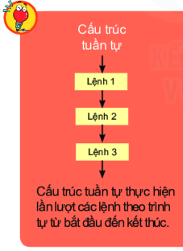
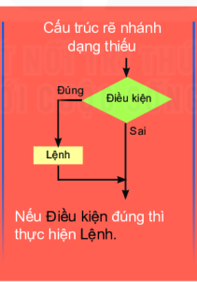
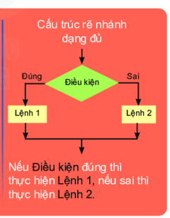
KẾT LUẬN

Slide 12

Hoạt động nhóm:
Em hãy kể hai công việc trong cuộc sống được thực hiện tuần tự theo các bước. Em hãy mô tả một công việc bằng sơ đồ khối?
Câu “Nếu trời mưa thì em không đi đá bóng” có chứa cấu trúc nào? Em hãy nô tả câu này bằng sơ đồ khối?

Slide 13
a. Cho sách vở vào cặp
b. Sơ đồ khối minh họa công việc soạn sách vở theo thời khóa biểu:
Câu “Nếu trời mưa thì em không đá bóng” chứa cấu trúc rẽ nhánh dạng thiếu.
Xem thời khóa biểu để biết môn học
Trời mưa?
Lấy sách vở của môn học
Em không đi đá bóng?
Cho sách vở vào cặp
Sai

Slide 14
2. Cấu trúc lặp
Hoạt động 2:
1) Trong trò chơi ở phần khởi động, hoạt động nào được lặp lại?
2) Điều kiện để dừng trò chơi là gì?
- Trong trò chơi ở phần khởi động, hoạt động trả lời câu hỏi của cặp chơi được lặp đi lặp lại.
- Điều kiện để dừng trò chơi là hết thời gian một phút.

Slide 15
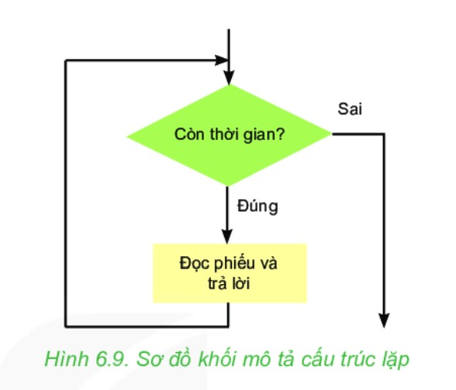
2. Cấu trúc lặp
Hoạt động nhóm:
Cấu trúc lặp dùng để làm gì?
Trong cấu trúc lặp gồm những bước nào?
Hãy nêu sơ đồ cấu trúc lặp và giải thích?
Cấu trúc lặp dùng để mô tả các bước của thuật toán được thực hiện lặp lại nhiều lần.
Trong cấu trúc lặp, bao giờ cũng có bước kiểm tra điều kiện kết thúc quá trình lặp.
Nếu Điều kiện còn thời gian đúng thì thực hiện Lệnh đọc phiếu và trả lời, nếu Điều kiện sai kết thúc câu lệnh.

Slide 16
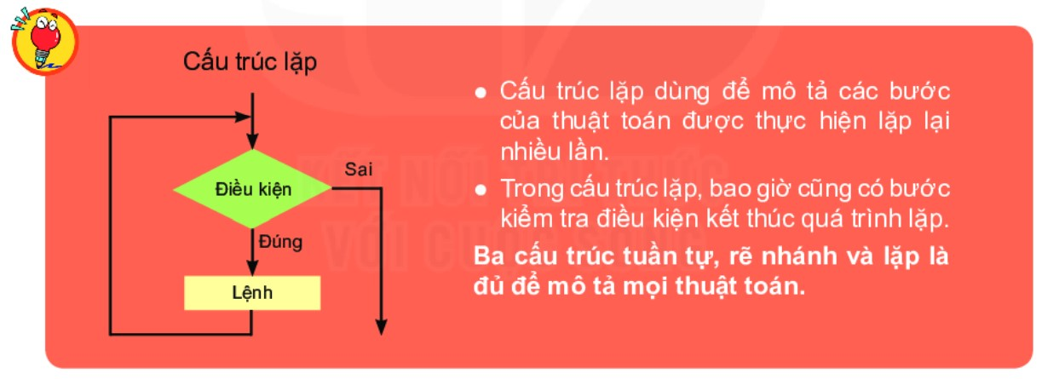
Kết luận

Slide 17
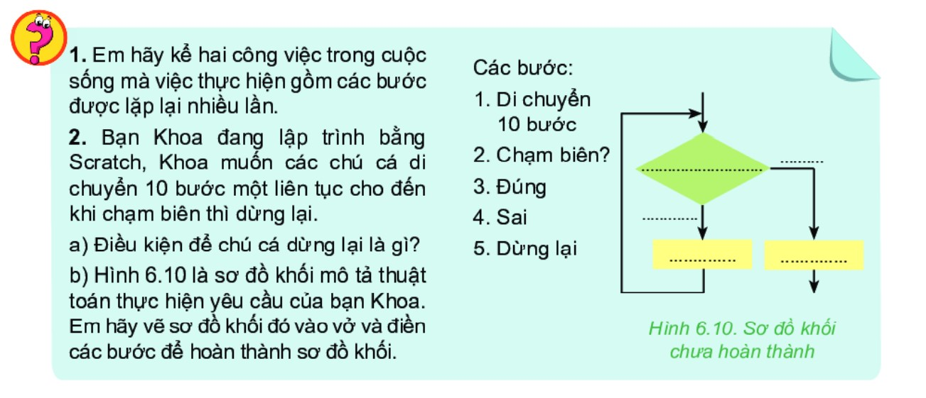
HOẠT ĐỘNG NHÓM

Slide 18
1. Hai công việc trong cuộc sống mà việc thực hiện gồm các bước được thực hiện lặp lại nhiều lần:
a. Rửa rau:
+ B1: Cho rau vào chậu và xả nước ngập rau
+ B2: Dùng tay đảo rau trong chậu
+ B3: Vớt rau ra rổ, đổ hết nước trong chậu ra.
+ B4: Lặp bước 1 đến bước 3 cho đến khi rau sạch thì kết thúc.
b. Đánh răng
+ B1: Lấy kem đánh răng vào bàn chải
+ B2: Lấy một cốc nước
+ B3: Đánh răng
+ B4: Lặp lại bước 3 cho đến khi rau sạch thì kết thúc
+ B5: Súc miệng
+ B6: Lặp lại bước 5 cho đến khi miệng sạch thì dừng

Slide 19
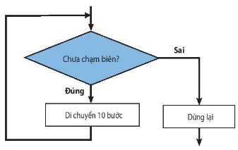
2.a. Điều kiện để chú meo dừng lại là “chạm biên”
b. Sơ đồ khối:

Slide 20

You can simply impress your audience and add a unique zing and appeal to your Presentations. Easy to change colors, photos and Text. Get a modern PowerPoint Presentation that is beautifully designed. You can simply impress your audience and add a unique zing and appeal to your Presentations. Easy to change colors, photos and Text. Get a modern PowerPoint Presentation that is beautifully designed.
LUYỆN TẬP
Modern Portfolio Presentation

Slide 21
LUYỆN TẬP
Câu 1. Ba cấu trúc điều khiển cơ bản để mô tả thuật toán là gì?
A
Tuần tự, rẽ nhánh và lặp
B
Tuần tự, rẽ nhánh và gán
C
Rẽ nhánh, lặp và gán
D
Tuần tự, lặp và gán.

Slide 22
LUYỆN TẬP
Câu 2. Cấu trúc tuần tự là gì?
A
Là cấu trúc xác định thứ tự dữ liệu được lưu trữ.
B
Là cấu trúc xác định thứ tự các bước được thực hiện.
C
Là cấu trúc lựa chọn bước thực hiện tiếp theo
D
Là cấu trúc xác định số lần lặp lại một số bước của thuật toán.

Slide 23
LUYỆN TẬP
Câu 3. Phát biểu nào sau đây là sai?
A
Cấu trúc lặp có số lần lặp luôn được xác định trước.
B
Cấu trúc lặp bao giờ cũng có điều kiện để vồng lặp kết thúc.
C
Cấu trúc lặp có hai loại là lặp với số lần biết trước và lặp với số lần không biết trước.
D
Cấu trúc lặp có loại kiểm tra điều kiện trước và loại kiểm tra điều kiện sau

Slide 24
LUYỆN TẬP
Câu 4. Bạn Hải đã viết một chương trình điều khiển chú mèo di chuyển liên tục
trên sân khấu cho đến khi chạm phải chú chó. Bạn Hải nên dùng loại cấu trúc
điều khiển nào để thực hiện yêu cầu di chuyển liên tục của chú mèo?
A
Cấu trúc rẽ nhánh dạng đủ
B
Cấu trúc rẽ nhánh dạng thiếu.
C
Cấu trúc lặp.
D
Cấu trúc tuần tự.

Slide 25
LUYỆN TẬP
Câu 5: “Nếu bạn Hoa ốm phải nghỉ học, em sẽ chép bài giúp bạn"
thể hiện cấu trúc điều khiển nào?
A
Cấu trúc rẽ nhánh dạng đủ.
B
Cấu trúc rẽ nhánh dạng thiếu.
C
Cấu trúc lặp
D
Cấu trúc tuần tự

Slide 26
You can simply impress your audience and add a unique zing and appeal to your Presentations. Easy to change colors, photos and Text. Get a modern PowerPoint Presentation that is beautifully designed. You can simply impress your audience and add a unique zing and appeal to your Presentations. Easy to change colors, photos and Text. Get a modern PowerPoint Presentation that is beautifully designed.
VẬN DỤNG
Modern Portfolio Presentation

Slide 27
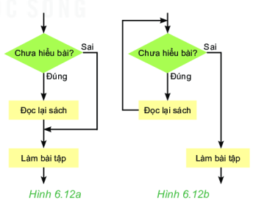
Bài 1. Bạn An cho rằng: "Sơ đồ khối ở Hình 6.12a thể hiện rằng nếu chưa hiểu bài thì việc đọc lại sách chỉ thực hiện một lần rồi làm bài tập. Còn sơ đồ khối ở Hình 6.12b thể hiện rằng nếu chưa hiểu bài thì việc đọc lại sách và làm bài tập sẽ thực hiện nhiều lần".
Em có đồng ý với ý kiến bạn An không? Nếu phải sửa nhận xét đó. em sẽ sửa như thế nào?
Cấu trúc lặp thể hiện trong hình 6.12b diễn đạt việc đọc lại sách có thể lặp lại nhiều lần cho đến khi hiểu bài thì làm bài tập.
Nhận xét của bạn An về cấu trúc ở hình 6.12b cần điều chỉnh lại là: Nếu chưa hiểu bài thì việc đọc lại sách được thực hiện nhiều lần cho đến khi hiểu bài thì thôi và làm bài tập. Như vậy việc làm bài tập không phải thực hiện nhiều lần, mà chỉ thực hiện một lần sau khi đã hiểu bài.

Slide 28
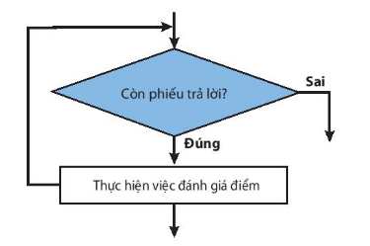
Bài 2. Trong trò chơi ở phần khởi động, việc tính điểm cho mỗi cặp chơi là một hoạt động lặp. Hãy chỉ rõ công việc được lặp lại và vẽ sơ đồ khối cấu trúc lặp của hoạt động này.
Trong trò chơi ở phần khởi động, việc tính điểm cho mỗi cặp chơi chính là một hoạt động lặp. Công việc đánh giá từng phiếu mà nhóm đã thực hiện trong thời gian một phút là công việc được lặp lại. Công việc này sẽ đừng lại khi hết số phiếu mà nhóm đã trả lời trong lượt chơi của mình.
Sơ đồ khối:

Slide 29
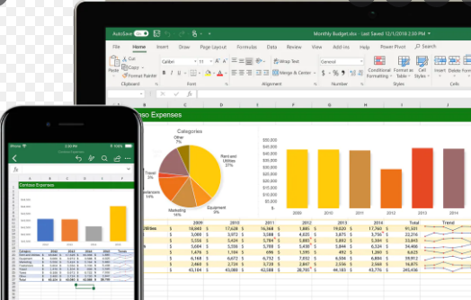
HƯỚNG DẪN VỀ NHÀ
Ôn lại kiến thức bài học
Xem trước nội dung
bài 17
Hoàn thành bài tập
sgk và sách bài tập

Slide 30
CẢM ƠN CÁC EM ĐÃ LẮNG NGHE

